Slide 1
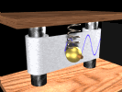
ХАРАКТЕРИСТИКИ МЕХАНИЧЕСКИХ КОЛЕБАНИЙ

Slide 2
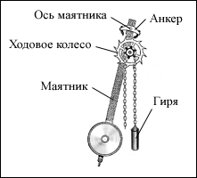
А - амплитуда механических гармонических колебаний - модуль наибольшего смещения колеблющегося тела (материальной точки) от положения равновесия. Единица измерения амплитуды – 1 метр.

Slide 3

Колебания шарика на поверхности воды
Т - период колебаний – время, за которое колеблющееся тело совершит одно полное колебание.
Единица измерения периода колебаний – 1 секунда формула T = , где N - число полных колебаний, t – время наблюдения.

Slide 4
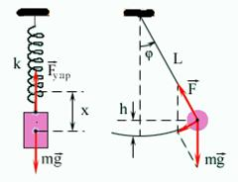
ν - частота (величина, обратная периоду) показывает, сколько колебаний совершается за единицу времени. Единица измерения - 1 Герц = 1/с
На примере колебания маятников ν =

Slide 5
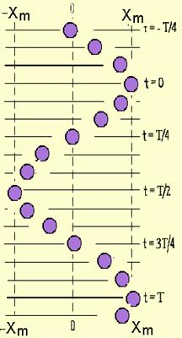
Период колебаний - время одного полного колебания

